Slide 1
Линейная алгебра и аналитическая геометрия
Лектор: Егорова Алена Андреевна, к.ф.-м. н, доцент кафедры Высшей математики-3 ИПТИП
e-mail: egorova@mirea.ru
Online-edu.mirea.ru

Slide 2
Определители n-порядка.
Формулы Крамера для решения систем линейных уравнений.
Лекция №2

Slide 3
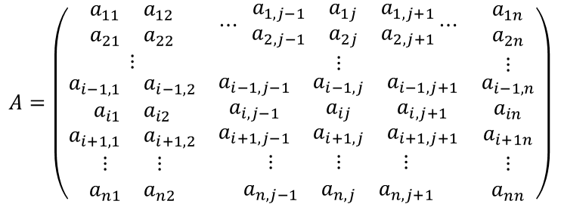
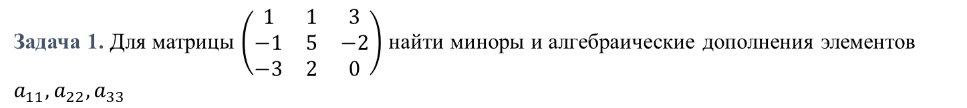
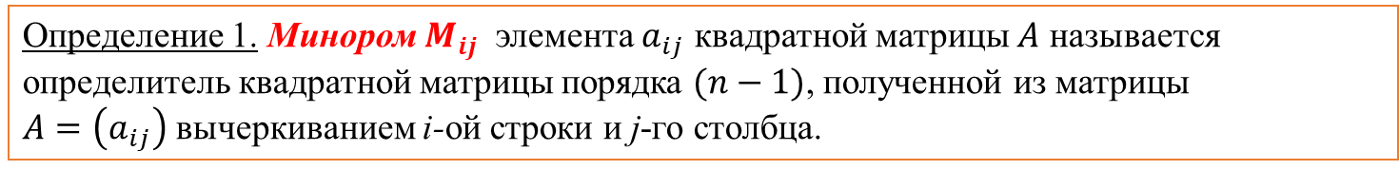

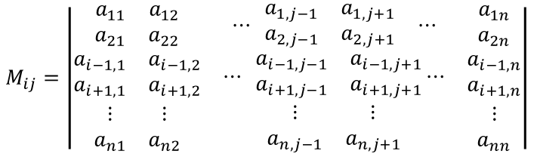
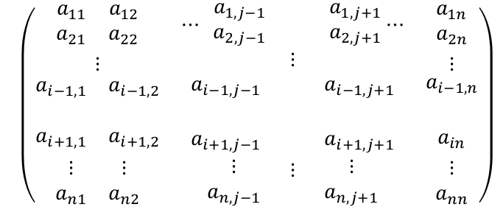
Миноры и алгебраические дополнения.
Определение 1. Минором $M_{ij}$ элемента $a_{ij}$ квадратной матрицы $A$ называется определитель квадратной матрицы порядка $(n−1)$, полученной из матрицы
$A=\left(a_{ij}\right)$вычеркиванием i-ой строки и j-го столбца.
$\left(\begin{matrix}\begin{matrix}\begin{matrix}a_{11} \\ a_{21}\end{matrix} & \begin{matrix}a_{12} \\ a_{22}\end{matrix}\end{matrix} & ⋯ \begin{matrix}\begin{matrix}a_{1,j−1} \\ a_{2,j−1}\end{matrix} & & \begin{matrix}a_{1,j+1} \\ a_{2,j+1}\end{matrix}\end{matrix}⋯ & \begin{matrix}a_{1n} \\ a_{2n}\end{matrix} \\ \begin{aligned}⋮ \\ \begin{matrix}a_{i−1,1} & a_{i−1,2}\end{matrix} \\ \begin{matrix} & \end{matrix} \\ \begin{matrix}a_{i+1,1} & a_{i+1,2}\end{matrix}\end{aligned} & \begin{aligned}\begin{aligned}⋮ \\ \begin{matrix}a_{i−1,j−1} & & a_{i−1,j+1} \\ & & \end{matrix}\end{aligned} \\ \begin{matrix}a_{i+1,j−1} & & a_{i+1,j+1}\end{matrix}\end{aligned} & \begin{aligned}⋮ \\ \begin{matrix}a_{i−1,n} \\ \\ a_{in}\end{matrix}\end{aligned} \\ \begin{matrix}\begin{aligned}⋮ \\ a_{n1}\end{aligned} & \begin{aligned}⋮ \\ a_{n2}\end{aligned}\end{matrix} & \begin{matrix}\begin{aligned}⋮ \\ a_{n,j−1}\end{aligned} & \begin{aligned}⋮ \\ \end{aligned} & \begin{aligned}⋮ \\ a_{n,j+1}\end{aligned}\end{matrix} & \begin{aligned}⋮ \\ a_{nn}\end{aligned}\end{matrix}\right)$
$$A=\left(\begin{matrix}\begin{matrix}\begin{matrix}a_{11} \\ a_{21}\end{matrix} & \begin{matrix}a_{12} \\ a_{22}\end{matrix}\end{matrix} & ⋯ \begin{matrix}\begin{matrix}a_{1,j−1} \\ a_{2,j−1}\end{matrix} & \begin{matrix}a_{1j} \\ a_{2j}\end{matrix} & \begin{matrix}a_{1,j+1} \\ a_{2,j+1}\end{matrix}\end{matrix}⋯ & \begin{matrix}a_{1n} \\ a_{2n}\end{matrix} \\ \begin{aligned}⋮ \\ \begin{matrix}a_{i−1,1} & a_{i−1,2}\end{matrix} \\ \begin{matrix}a_{i1} & a_{i2}\end{matrix} \\ \begin{matrix}a_{i+1,1} & a_{i+1,2}\end{matrix}\end{aligned} & \begin{aligned}\begin{aligned}⋮ \\ \begin{matrix}a_{i−1,j−1} & a_{i−1,j} & a_{i−1,j+1} \\ a_{i,j−1} & a_{ij} & a_{i,j+1}\end{matrix}\end{aligned} \\ \begin{matrix}a_{i+1,j−1} & a_{i+1,j} & a_{i+1,j+1}\end{matrix}\end{aligned} & \begin{aligned}⋮ \\ \begin{matrix}a_{i−1,n} \\ a_{in} \\ a_{i+1n}\end{matrix}\end{aligned} \\ \begin{matrix}\begin{aligned}⋮ \\ a_{n1}\end{aligned} & \begin{aligned}⋮ \\ a_{n2}\end{aligned}\end{matrix} & \begin{matrix}\begin{aligned}⋮ \\ a_{n,j−1}\end{aligned} & \begin{aligned}⋮ \\ a_{n,j}\end{aligned} & \begin{aligned}⋮ \\ a_{n,j+1}\end{aligned}\end{matrix} & \begin{aligned}⋮ \\ a_{nn}\end{aligned}\end{matrix}\right)$$
$$M_{ij}=\left|\begin{matrix}\begin{matrix}\begin{matrix}a_{11} \\ a_{21}\end{matrix} & \begin{matrix}a_{12} \\ a_{22}\end{matrix}\end{matrix} & ⋯ \begin{matrix}\begin{matrix}a_{1,j−1} \\ a_{2,j−1}\end{matrix} & \begin{matrix}a_{1,j+1} \\ a_{2,j+1}\end{matrix} & ⋯\end{matrix} & \begin{matrix}a_{1n} \\ a_{2n}\end{matrix} \\ \begin{matrix}a_{i−1,1} & a_{i−1,2} \\ a_{i+1,1} & a_{i+1,2}\end{matrix} & ⋯ \begin{matrix}a_{i−1,j−1} & a_{i−1,j+1} \\ a_{i+1,j−1} & a_{i+1,j+1}\end{matrix}⋯ & \begin{matrix}a_{i−1,n} \\ a_{i+1,n}\end{matrix} \\ \begin{matrix}\begin{aligned}⋮ \\ a_{n1}\end{aligned} & \begin{aligned}⋮ \\ a_{n2}\end{aligned}\end{matrix} & \begin{matrix}\begin{aligned}⋮ \\ a_{n,j−1}\end{aligned} & \begin{aligned}⋮ \\ a_{n,j+1}\end{aligned}\end{matrix} & \begin{aligned}⋮ \\ a_{nn}\end{aligned}\end{matrix}\right|$$
Определение 2. Алгебраическим дополнением $A_{ij}$ элемента $a_{ij}$ квадратной матрицы $A$ называется число $A_{ij}={\left(−1\right)}^{i+j}M_{ij} ,$ где i и j номера строки и столбца, на пересечении которых расположен $a_{ij}.$
Задача 1. Для матрицы $\left(\begin{matrix}1 & 1 & 3 \\ −1 & 5 & −2 \\ −3 & 2 & 0\end{matrix}\right)$ найти миноры и алгебраические дополнения элементов $a_{11},a_{22},a_{33}$

Slide 4
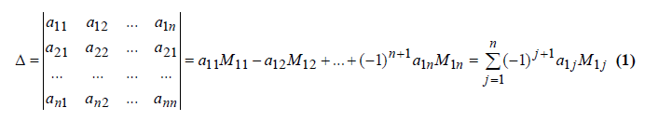
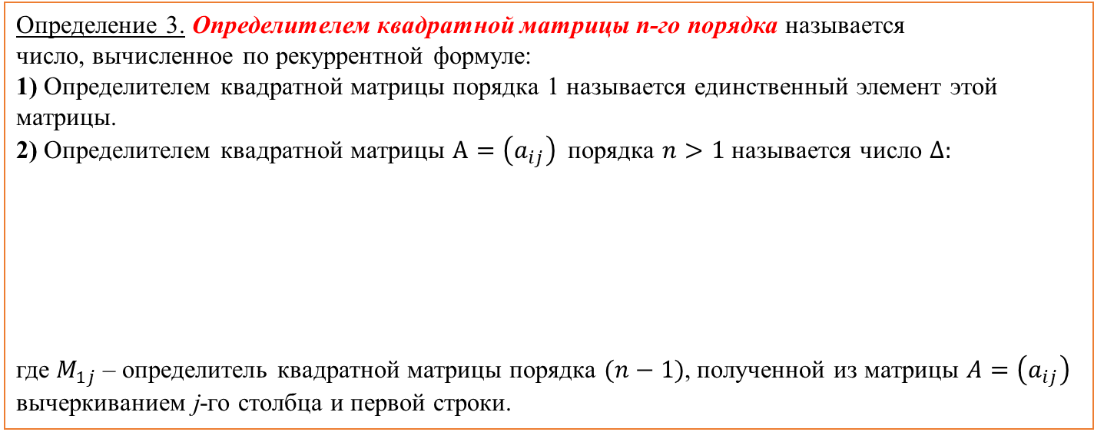
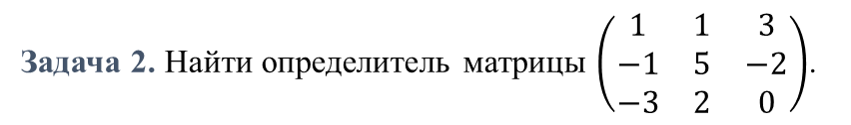
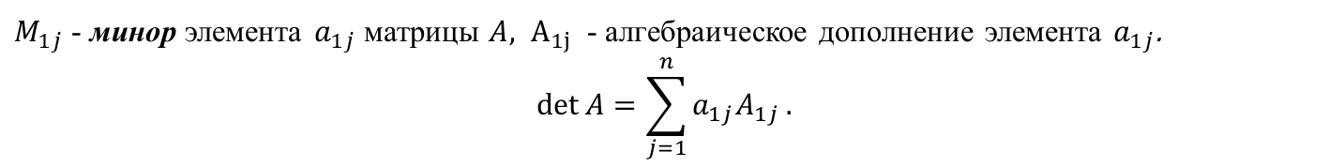
2. Определитель n-го порядка.
Определение 3. Определителем квадратной матрицы n-го порядка называется
число, вычисленное по рекуррентной формуле:
1) Определителем квадратной матрицы порядка 1 называется единственный элемент этой матрицы.
2) Определителем квадратной матрицы $A=\left(a_{ij}\right)$порядка $n>1$ называется число $Δ:$
где $M_{1j}$– определитель квадратной матрицы порядка $(n−1)$, полученной из матрицы $A=\left(a_{ij}\right)$
вычеркиванием j-го столбца и первой строки.
$M_{1j}$ - минор элемента $a_{1j}$ матрицы $A, A_{1j}$ - алгебраическое дополнение элемента $a_{1j}$.
$$\det{A}=\sum_{j=1}^{n}{a_{1j}A_{1j}}.$$
Задача 2. Найти определитель матрицы $\left(\begin{matrix}1 & 1 & 3 \\ −1 & 5 & −2 \\ −3 & 2 & 0\end{matrix}\right)$.

Slide 5
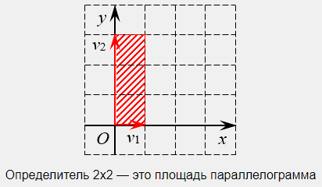
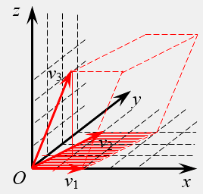


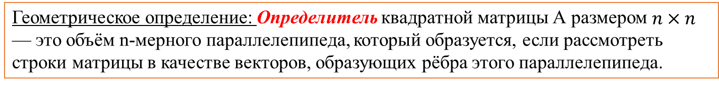
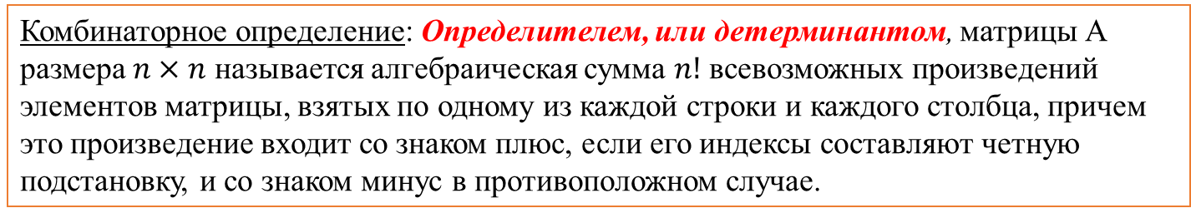
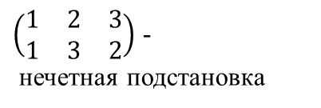
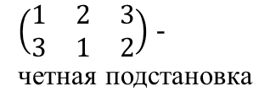
Эквивалентные определения определителя n-го порядка.
Комбинаторное определение: Определителем, или детерминантом, матрицы А
размера $n×n$ называется алгебраическая сумма $n!$ всевозможных произведений
элементов матрицы, взятых по одному из каждой строки и каждого столбца, причем
это произведение входит со знаком плюс, если его индексы составляют четную
подстановку, и со знаком минус в противоположном случае.
$$\left|\begin{matrix}a_{11} & a_{12} & a_{13} \\ a_{21} & a_{22} & a_{23} \\ a_{31} & a_{32} & a_{33}\end{matrix}\right|=a_{11}a_{22}a_{33}+a_{13}a_{21}a_{32}+a_{12}a_{23}a_{31}−a_{13}a_{22}a_{31}−a_{11}a_{23}a_{32}−a_{12}a_{21}a_{33}$$
$\left(\begin{matrix}1 & 2 & 3 \\ 3 & 1 & 2\end{matrix}\right)$ -
четная подстановка
$\left(\begin{matrix}1 & 2 & 3 \\ 1 & 3 & 2\end{matrix}\right)$ -
нечетная подстановка
Геометрическое определение: Определитель квадратной матрицы А размером $n×n$
— это объём n-мерного параллелепипеда, который образуется, если рассмотреть
строки матрицы в качестве векторов, образующих рёбра этого параллелепипеда.
Пример 1:

Slide 6
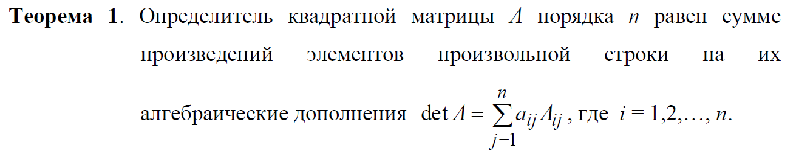
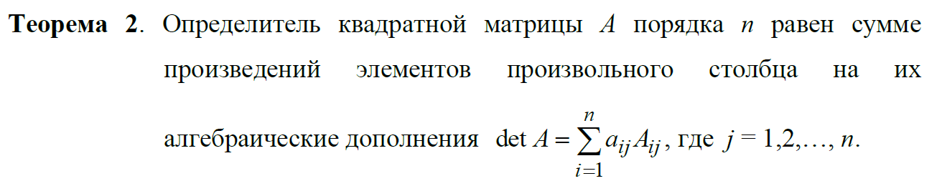
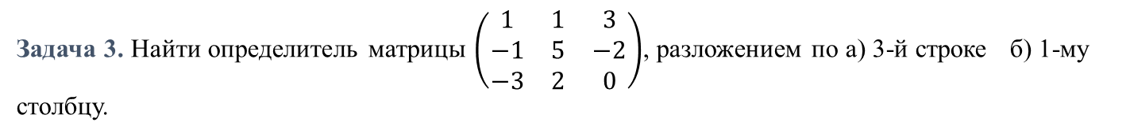
3. Разложение определителя по строке или столбцу.
Задача 3. Найти определитель матрицы $\left(\begin{matrix}1 & 1 & 3 \\ −1 & 5 & −2 \\ −3 & 2 & 0\end{matrix}\right)$, разложением по а) 3-й строке б) 1-му столбцу.

Slide 7
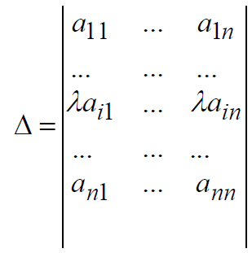
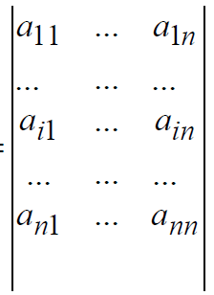
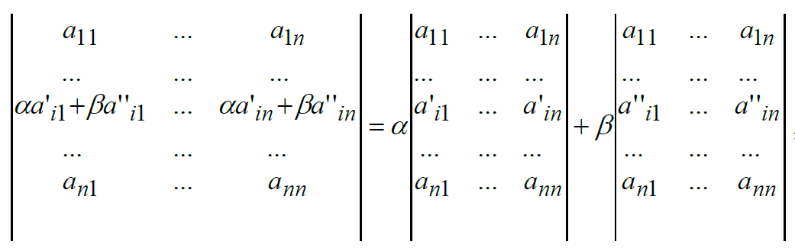

4. Основные свойства определителей.
$$=λ∙$$

Slide 8
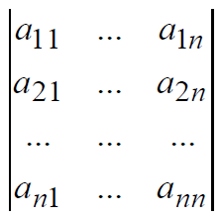
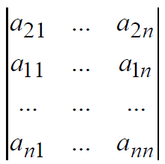




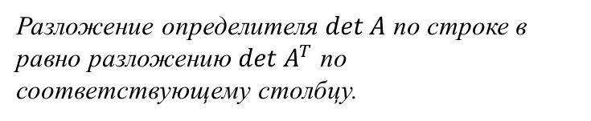

4. Основные свойства определителей.
$$=−$$
$$⇔Δ=−Δ^{∗}$$
$$Δ$$
$$Δ^{∗}$$
Строка в матрице $А$ = столбец в матрице $A^{T}$
Разложение определителя $\det{A}$ по строке в равно разложению ${\det{A}}^{T}$ по соответствующему столбцу.
Применяем свойство $1^{0}$ к каждой строке, всего n раз.
Применяем свойство $3^{0}$ к равным строкам. Т.к. определитель не меняется, то он равен 0.

Slide 9
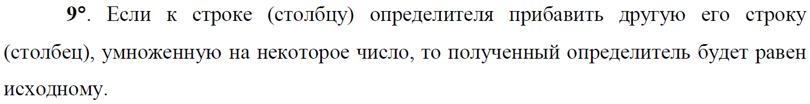
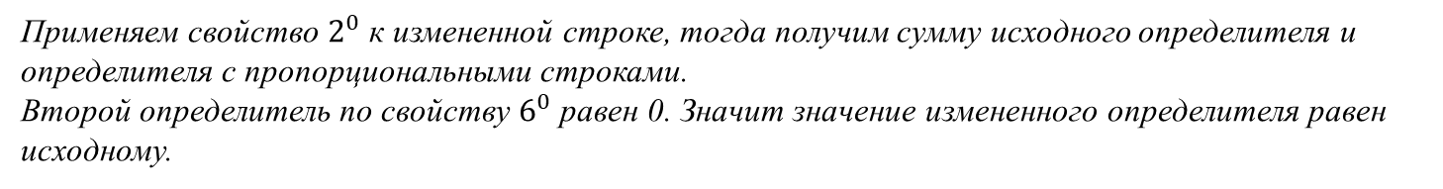
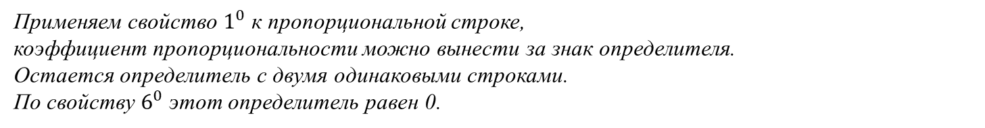
4. Основные свойства определителей.
Применяем свойство $1^{0}$ к пропорциональной строке,
коэффициент пропорциональности можно вынести за знак определителя.
Остается определитель с двумя одинаковыми строками.
По свойству $6^{0}$ этот определитель равен 0.
Разлагаем определитель по нулевой строке, в разложении каждое слагаемое будет нулевым.
Значит определитель равен 0.
Применяем свойство $2^{0}$ к измененной строке, тогда получим сумму исходного определителя и
определителя с пропорциональными строками.
Второй определитель по свойству $6^{0}$ равен 0. Значит значение измененного определителя равен
исходному.

Slide 10
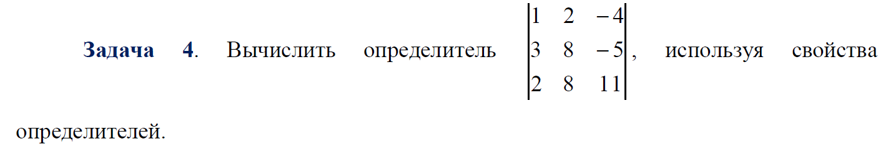
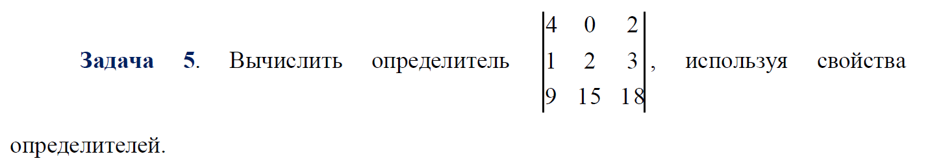
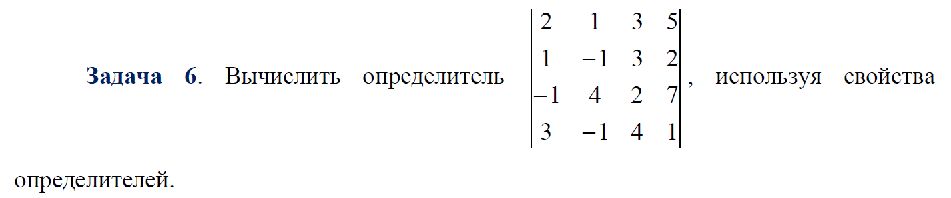
5. Вычисление определителей с помощью их свойств.

Slide 11
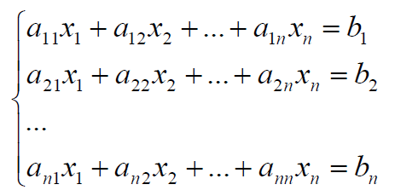
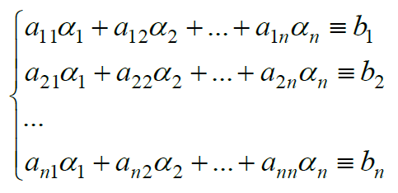
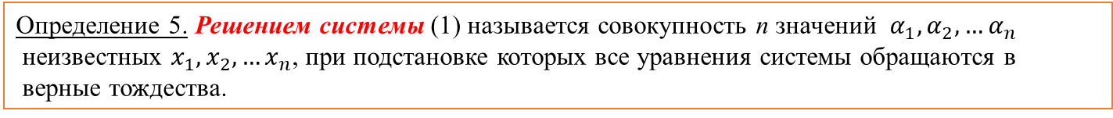



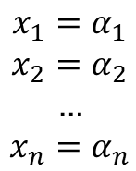
6. Система линейных уравнений.
Рассмотрим n линейных уравнений (n условий) с n неизвестными $x_{1},x_{2},…x_{n}$
Числа $a_{ij}$ называются коэффициентами линейной системы
$$(1)$$
Числа $b_{i}$– свободные члены системы.
Определение 4. Совокупность уравнений вида (1) с n неизвестными величинами, которые
необходимо найти, называется системой n линейных уравнений с n неизвестными или
линейной системой.
Определение 5. Решением системы (1) называется совокупность n значений $α_{1}, α_{2},…α_{n}$
неизвестных $x_{1}, x_{2},…x_{n}$, при подстановке которых все уравнения системы обращаются в
верные тождества.
$$x_{1}=α_{1}$$
$$x_{2}=α_{2}$$
$$…$$
$$x_{n}=α_{n}$$
Подстановка в систему
Неизвестные
Значения неизвестных

Slide 12
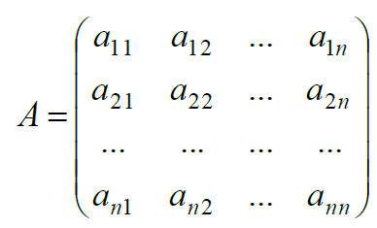
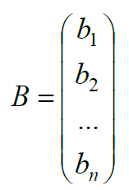
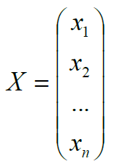

Векторно-матричная запись систем линейных уравнений
Матрица коэффициентов системы
Вектор-столбец свободных членов
Вектор-столбец неизвестных
$$AX=B$$
Векторно-матричная запись системы

Slide 13
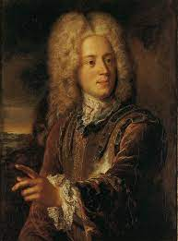
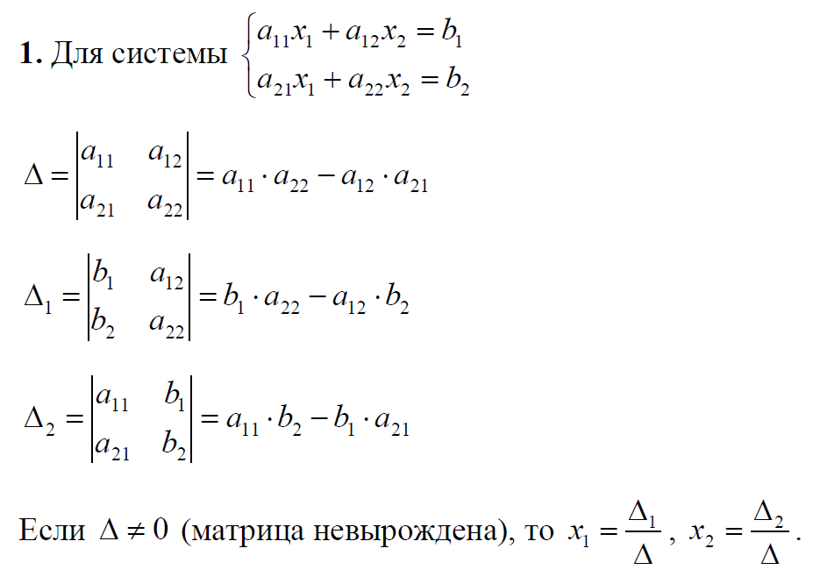

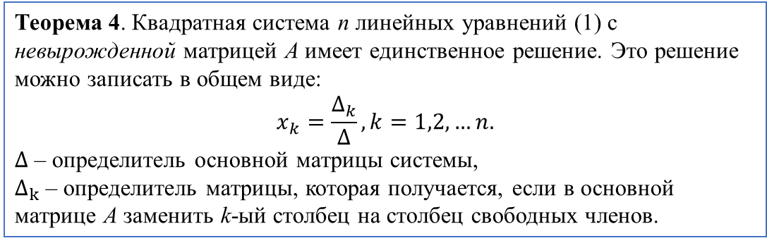
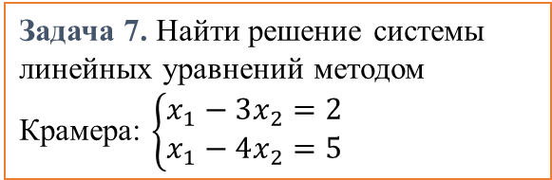
7. Формулы Крамера для решения систем линейных уравнений.
Определение 6. Квадратная матрица A называется невырожденной, если ее определитель
не равен 0 $(\det{A}≠0)$. В противном случае $(\det{A}=0)$ , матрица называется вырожденной.
Теорема 4. Квадратная система n линейных уравнений (1) с невырожденной матрицей A имеет единственное решение. Это решение можно записать в общем виде:
$$x_{k}=\frac{Δ_{k}}{Δ}, k=1,2,…n.$$
$Δ$ – определитель основной матрицы системы,
$Δ_{k}$ – определитель матрицы, которая получается, если в основной матрице A заменить k-ый столбец на столбец свободных членов.
Габриэль Крамер (1704-1752)
Задача 7. Найти решение системы линейных уравнений методом Крамера: $\left\{\begin{aligned}x_{1}−3x_{2}=2 \\ x_{1}−4x_{2}=5\end{aligned}\right.$
«Введение в анализ алгебраических кривых» (1750)

Slide 14
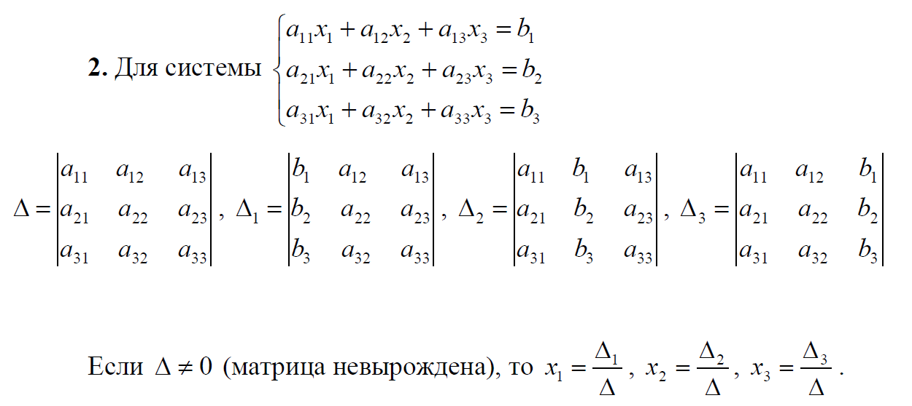
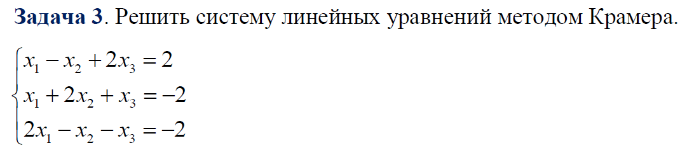
Формулы Крамера для решения системы трех линейных уравнений.
8

Slide 15
Спасибо за внимание!

